Slide 1
알아두면 쓸모 있는 설계 산출물
2024.01.16
광주 2반 실습코치 송아람

Slide 2
Contents
Ⅰ
왜 산출물이 필요하나요?
Ⅱ
산출물 소개
Ⅲ
추가 참고사항

Slide 3
1
왜 산출물이 필요한가요?

Slide 4

왜 산출물이 필요한가요?
프로젝트 아이디어 선정했는데
이제 개발에 들어가면 될까요?

Slide 5
왜 산출물이 필요한가요?
X
프로젝트 아이디어 선정했는데
이제 개발에 들어가면 될까요?

Slide 6
왜 산출물이 필요한가요?
프로젝트 아이디어 선정했는데
이제 개발에 들어가면 될까요?
기획만큼 중요한 설계 단계가
남았습니다

Slide 7
왜 산출물이 필요한가요?
프로젝트에 대한 명확한 이해와 합의
효율적인 계획 및 관리
팀원 간 의사소통 강화
그럼 어떠한 산출물을 작성해야 하나요?

Slide 8
2
산출물 소개

Slide 9
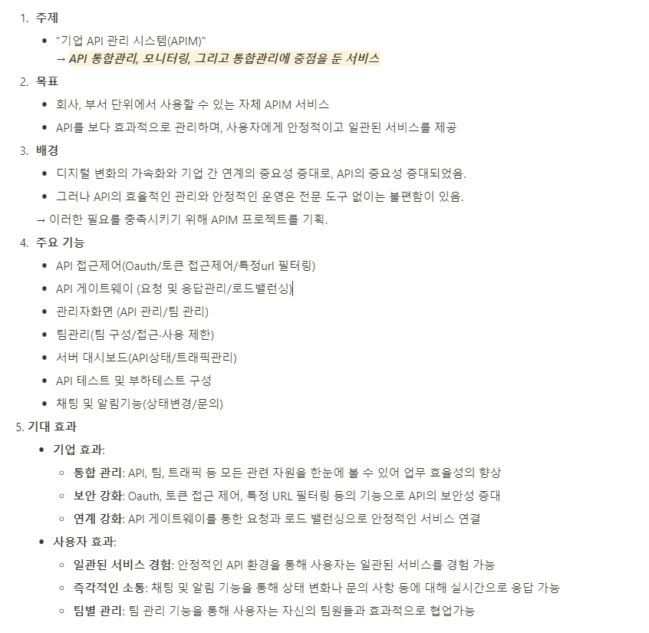
기획서
주제 / 목표 / 기획 배경 / 주요 기능 / 기대효과 등
프로젝트의 방향성 정립
한 줄로 서비스 표현하기

Slide 10
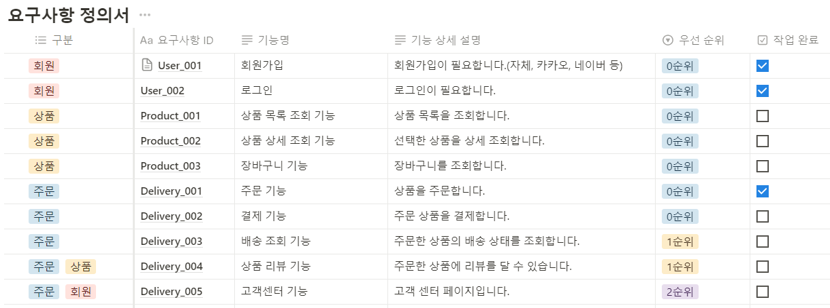
요구사항 정의서
고객이 원하는 기능에 대한 나열하는 문서

Slide 11
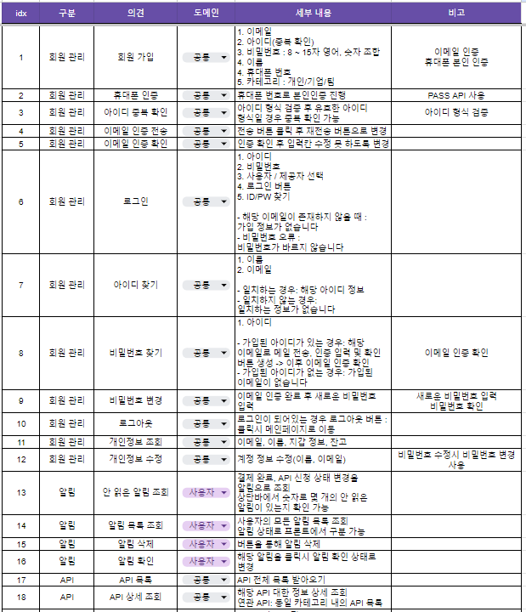
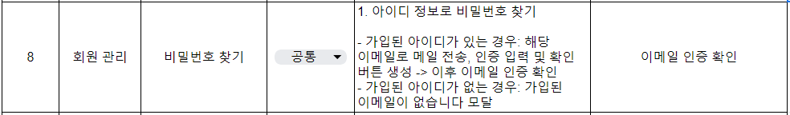
기능 명세서
요구사항을 개발자의 입장에서 정리

Slide 12
기능 명세서
요구사항을 개발자의 입장에서 정리
시스템을 운영하기 위해 필요한
모든 기능들에 대해서 작성
기능 명세를 보고 개발할 수 있는가

Slide 13
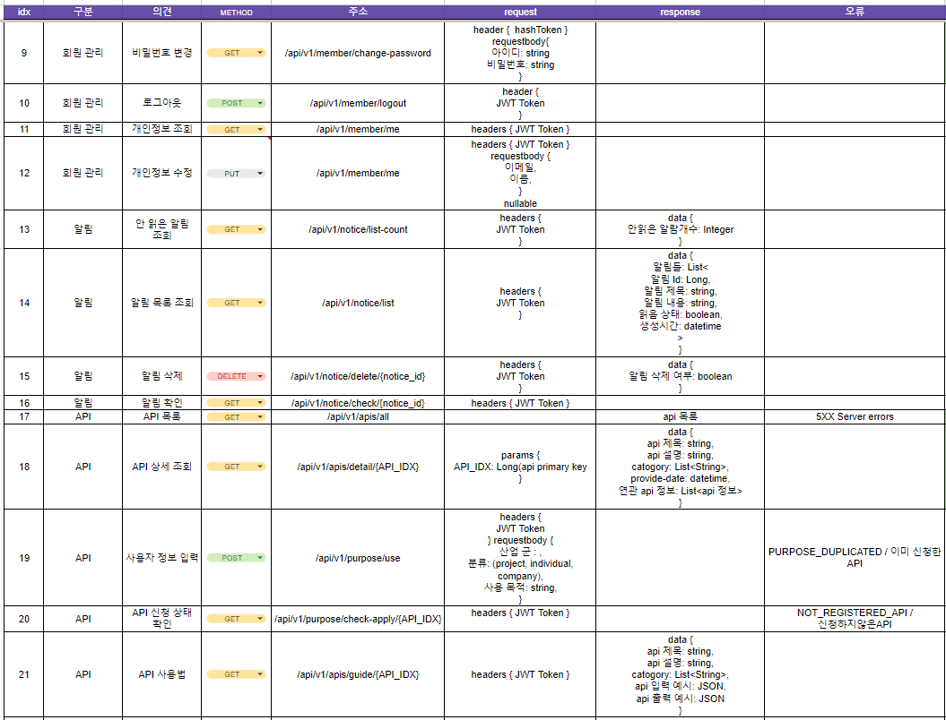
API 연동 규격서
api 주소
method
request
response
오류 메시지 등

Slide 14
API 연동 규격서
api 주소
method
request
response
오류 메시지 등
BE, FE 함께 작성
테스트코드 작성시 유용함

Slide 15
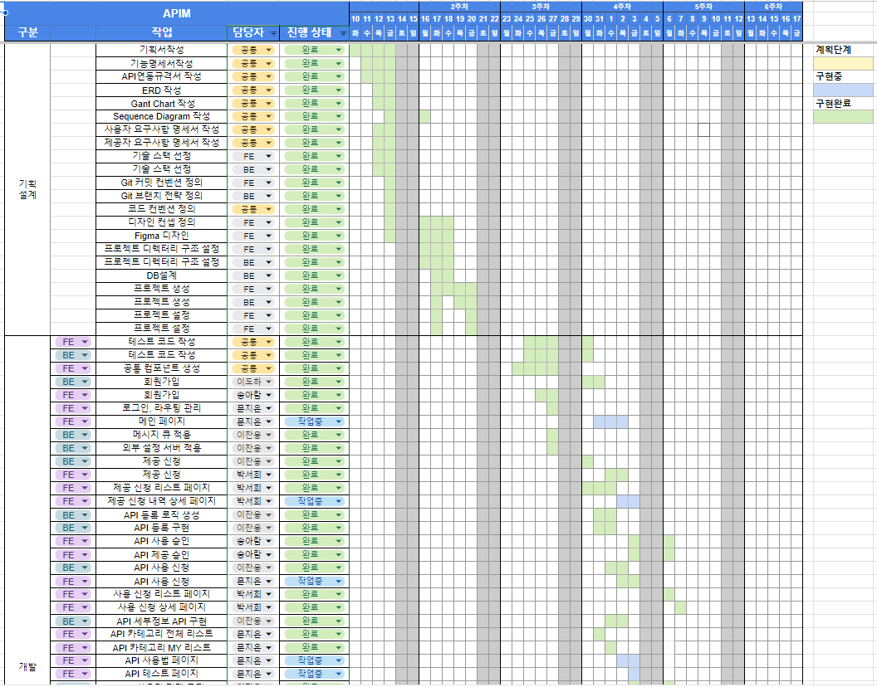
개발 일정표
전체 일정 및 업무 파악

Slide 16
개발 일정표
전체 일정 및 업무 파악

Slide 17
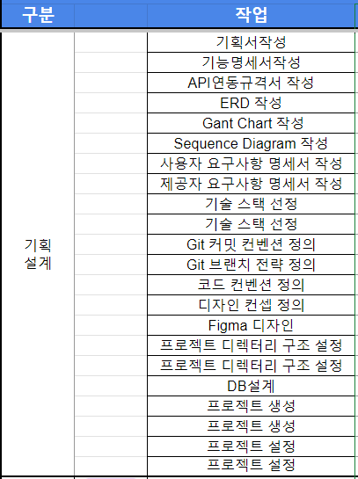
개발 일정표
전체 일정 및 업무 파악

Slide 18
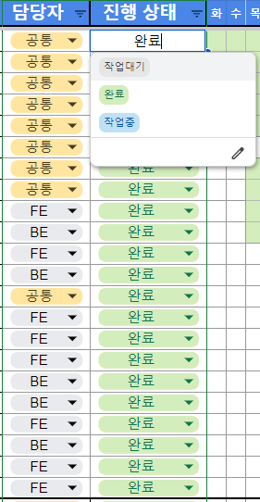
개발 일정표
전체 일정 및 업무 파악

Slide 19

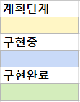
개발 일정표
전체 일정 및 업무 파악

Slide 20
개발 일정표
전체 일정 및 업무 파악
최대한 세세하게 작성하기
전체 진행상황에 대해
빠르게 파악 가능

Slide 21
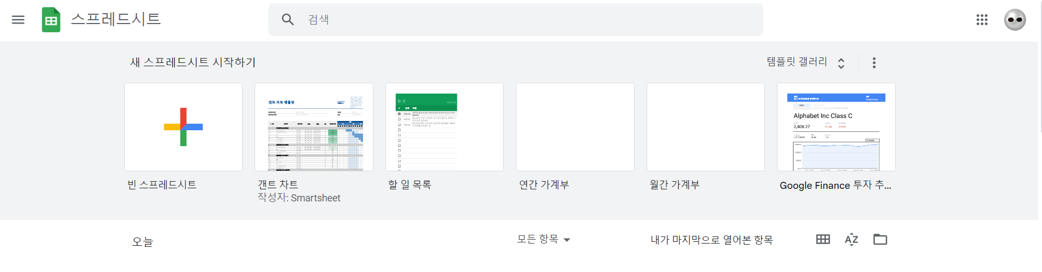
개발 일정표
구글 시트의 템플릿 갤러리 클릭

Slide 22
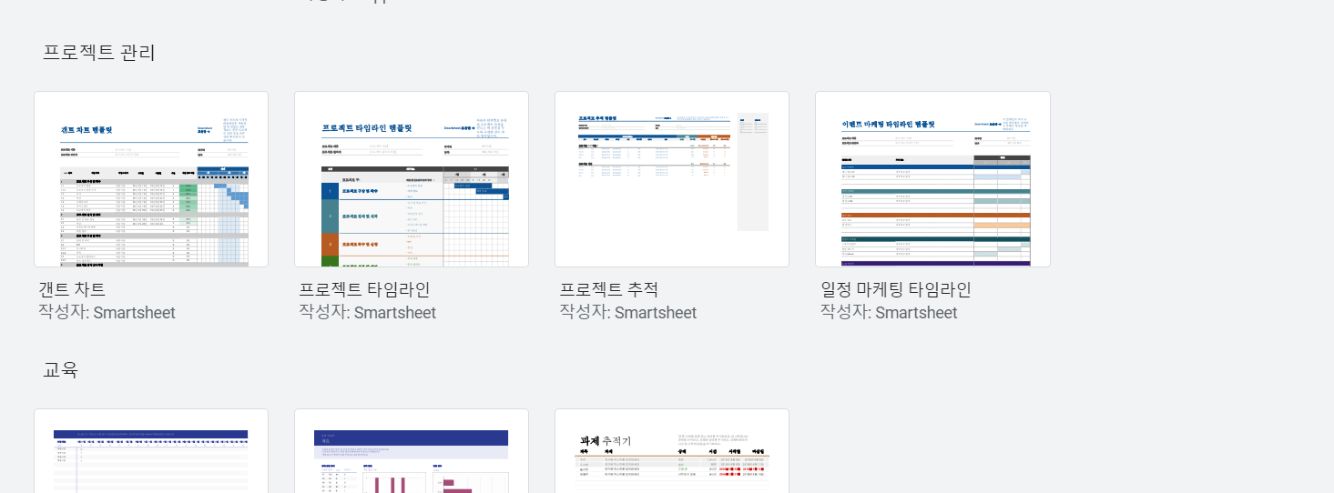
개발 일정표
프로젝트 관리 - 갠트차트

Slide 23
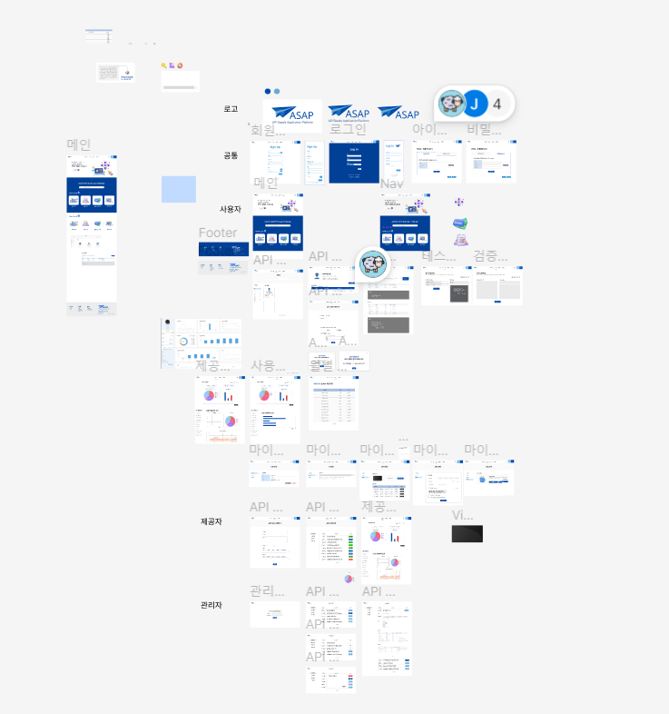
화면 설계
전체적인 컨셉트 선정
사용자 경험 향상
프론트엔드만의 업무 X

Slide 24
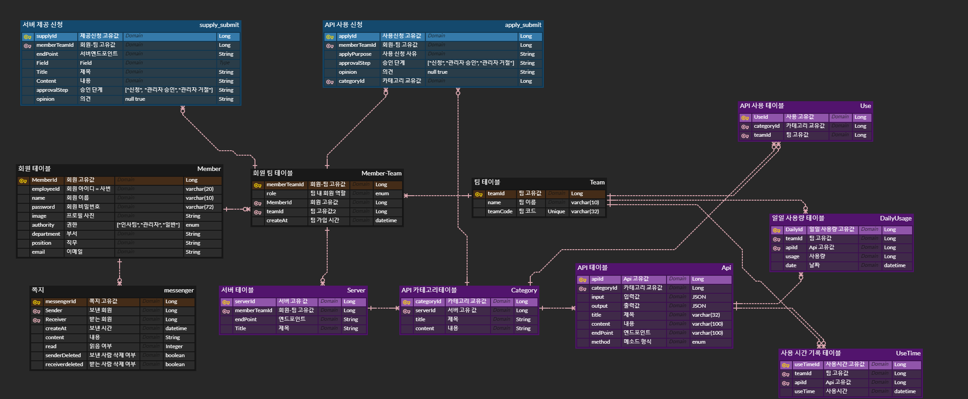
추가 산출물
ERD

Slide 25
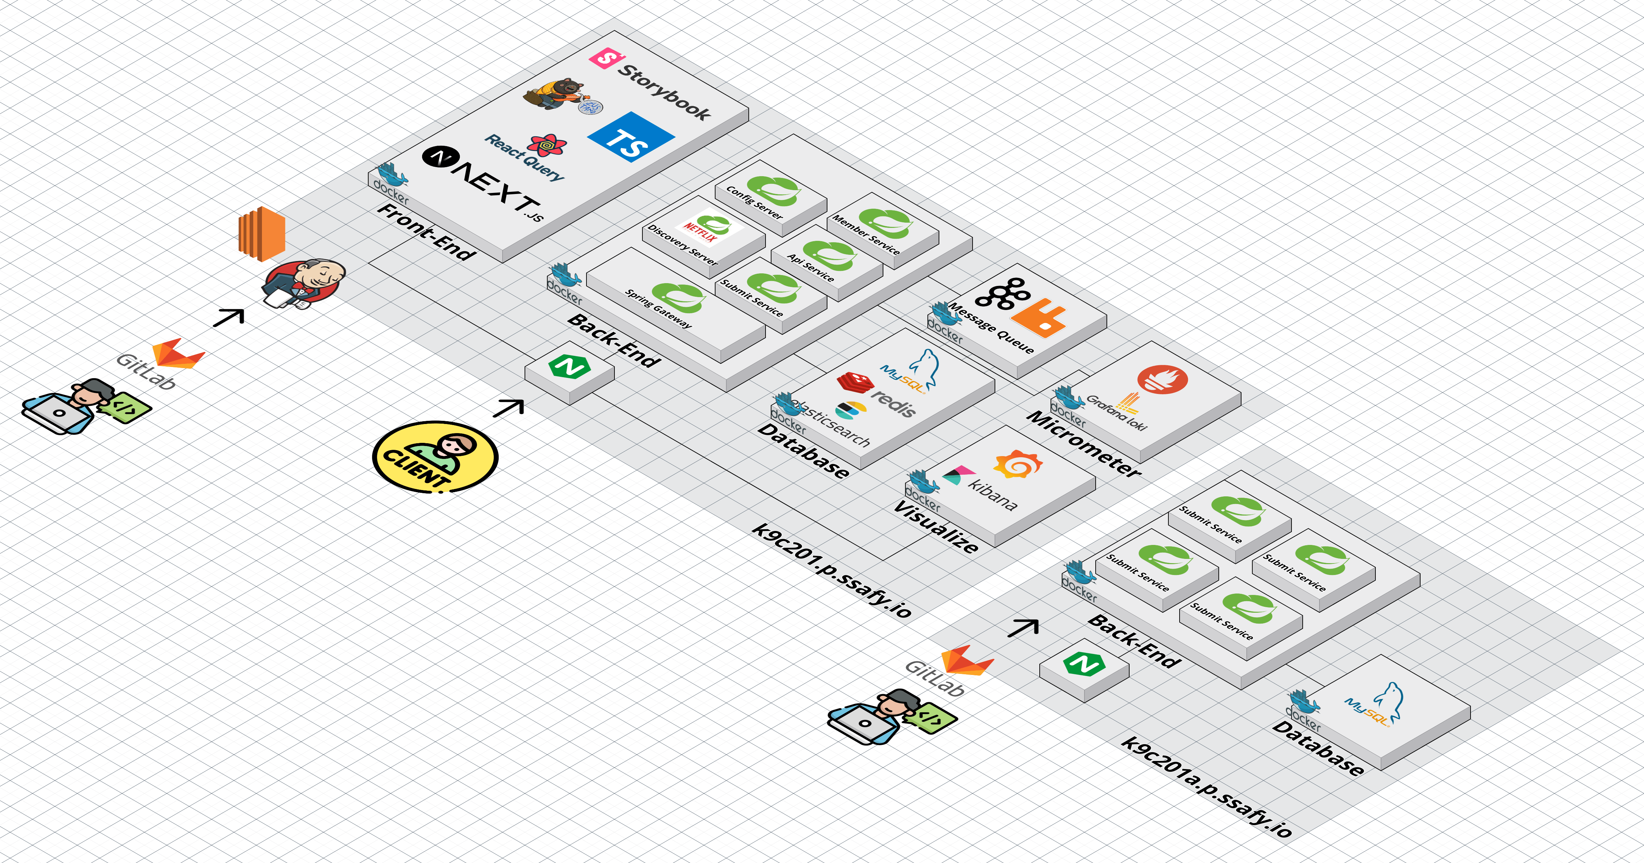
추가 산출물
ERD
시스템 아키텍처

Slide 26
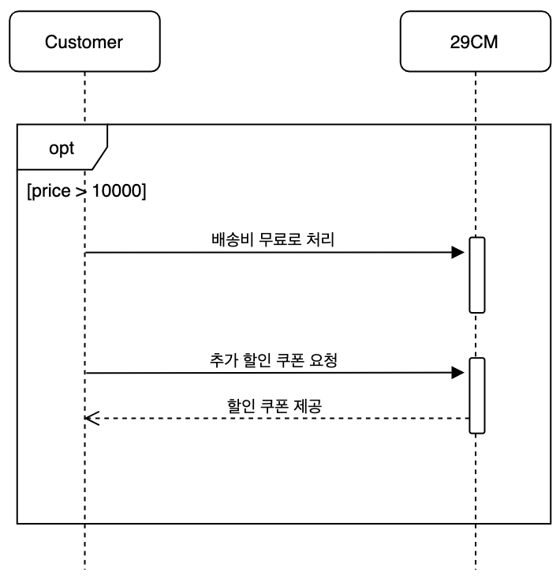
추가 산출물
ERD
시스템 아키텍처
시퀀스 다이어그램

Slide 27
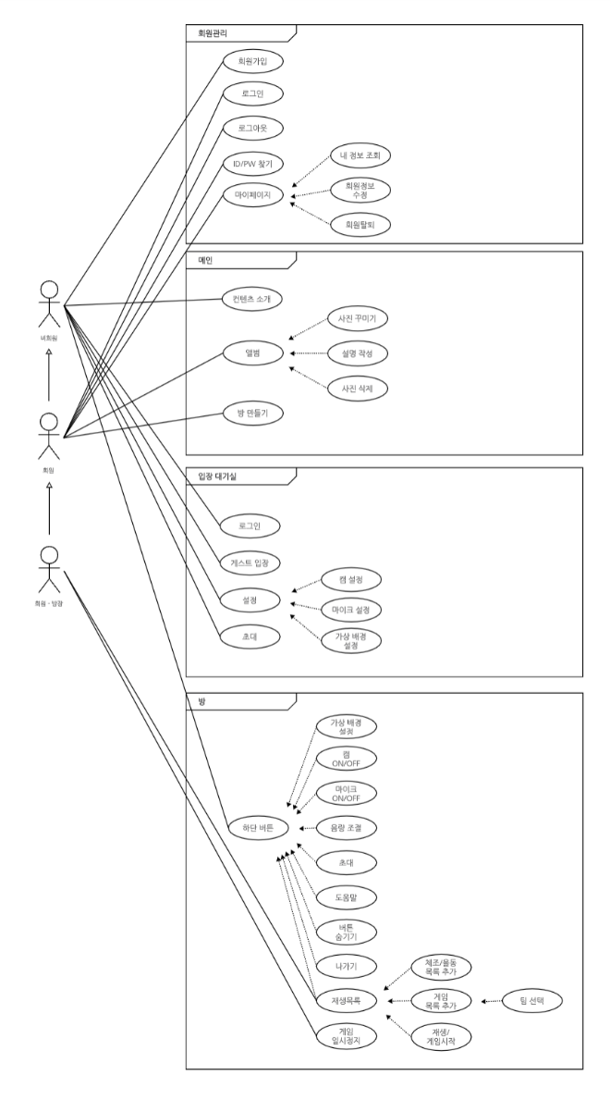
추가 산출물
ERD
시스템 아키텍처
시퀀스 다이어그램
유스케이스
. . .

Slide 28
추가 산출물
ERD
시스템 아키텍처
모든 산출물을
작성해야 하나요?
시퀀스 다이어그램
유스케이스
. . .

Slide 29
추가 산출물
ERD
시스템 아키텍처
필요한 산출물을
작성하면 됩니다
시퀀스 다이어그램
유스케이스
. . .

Slide 30
3
추가 참고사항

Slide 31

추가 참고사항

Slide 32
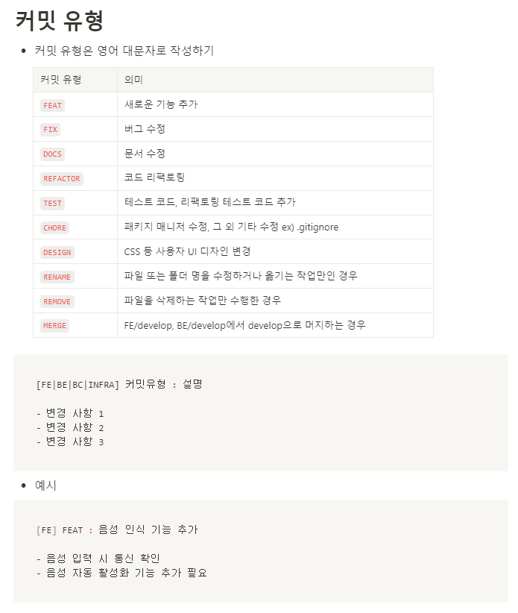
추가 참고사항
Git Convention

Slide 33
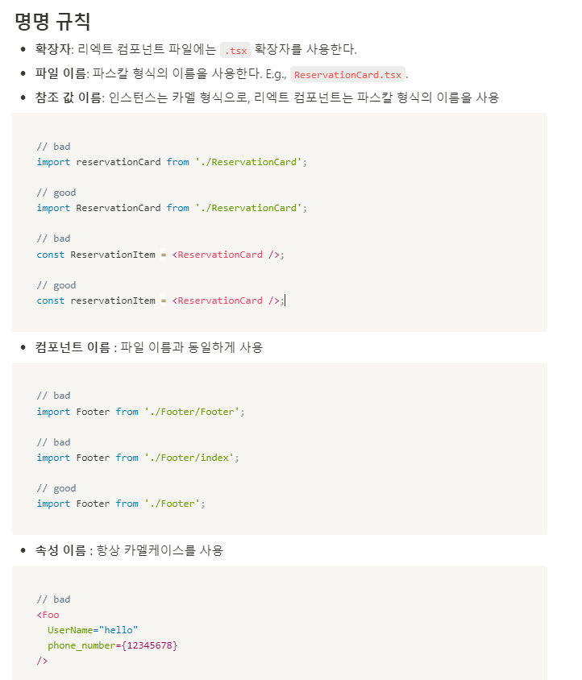
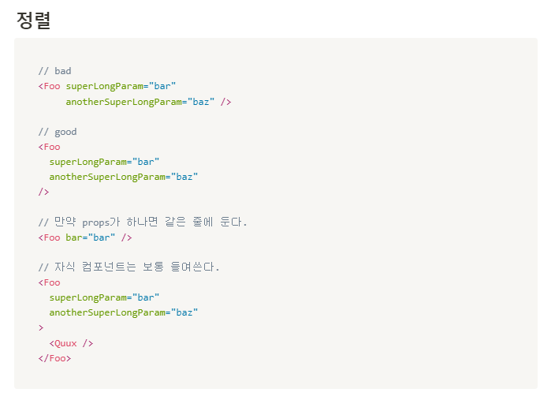
추가 참고사항
Git Convention
Code Convention

Slide 34
설계가 탄탄하면
개발이 쉬워진다
광주 2반 공통 프로젝트 파이팅 !

